Slide 1
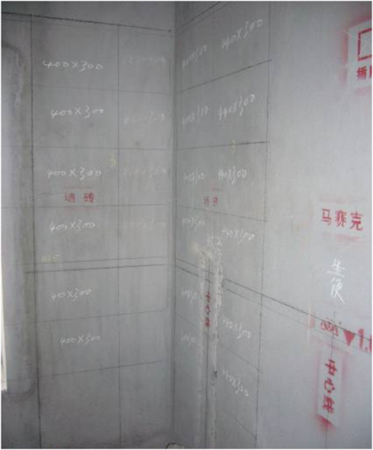
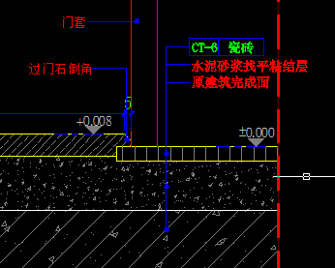
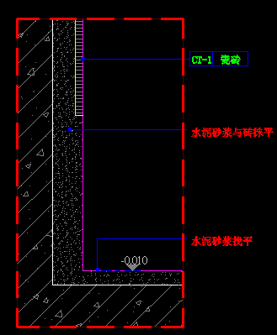
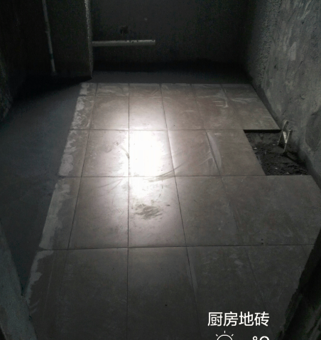
主控项目
墙、地瓷砖做法（一）
一、施工前控制
下料 | 1、提供所需总量，根据施工进度确定供货计划及供货批次；
主控要点 | 1、所有墙、地面需再加工的砖必须按甲方审批的排版图加工，应提前约定加工规格及数量； 2、同批次的砖应随机开箱铺开10㎡左右检查是否存在色差； 3、全装项目加工须采用集中加工及按量配送的做法；
二、施工规范
瓷砖排版图放线
1、严格按排版图施工；
2、排版图明确开关、插座及其它需要安装设备的位置，开关、插座不得跨缝安装（抽油烟机插座除外）。
3、每个户型弹出排版线。
4、弹出瓷砖与水泥砂浆分界线。
瓷砖铺贴效果
墙、地面瓷砖铺贴节点

Slide 2
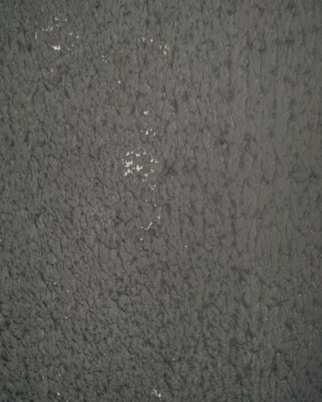
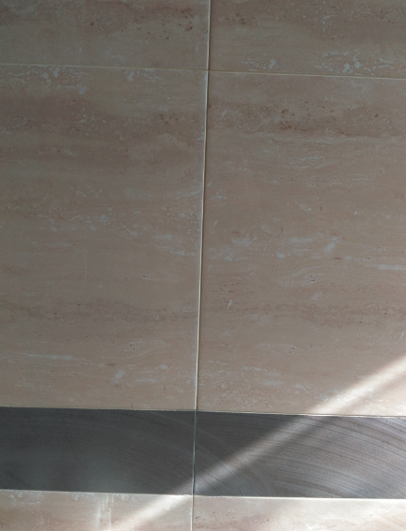
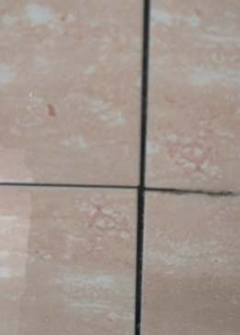
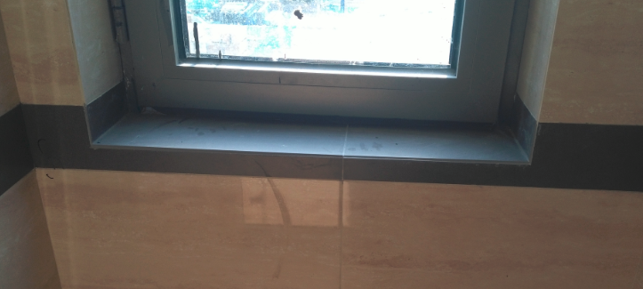
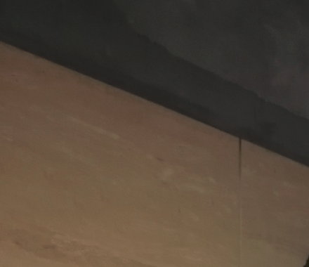
主控项目
墙、地瓷砖做法（二）
一、施工前控制
主控要点 | 1、用水泥掺墙固拉毛，要求拉手长度2-3mm，分布均匀，养护3天，硬度扎手。 2、瓷砖必须用塑料卡子留1mm缝隙，横竖缝均匀通畅。 3、勾缝用瓷砖相似黄色专用勾缝剂，腰线用水泥勾缝，注意分色不能互相污染。
二、施工规范
勾缝效果
1、窗台下腰线不小于40mm，且不影响窗扇启闭。
2、卫生间瓷砖上口抹50mm砂浆。
3、拼接缝平直无错缝，表
面平整度、垂直度及方正
均≤2mm
拉毛效果
窗台下腰线不小于40mm
卫生间瓷砖上口抹50mm砂浆

Slide 3
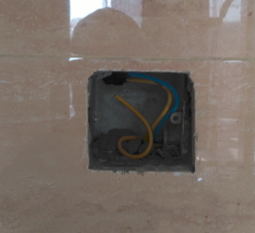
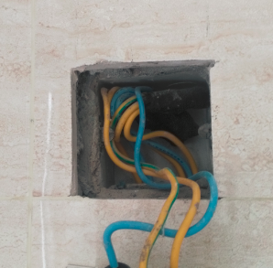
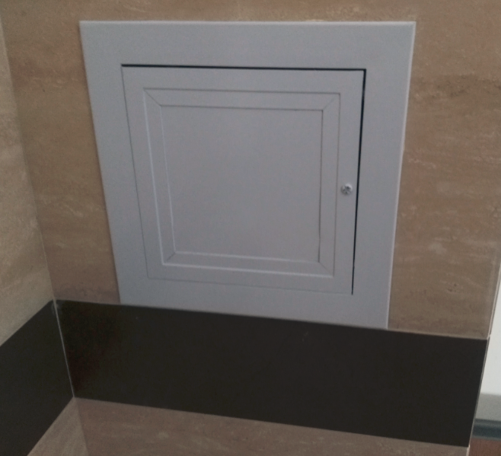
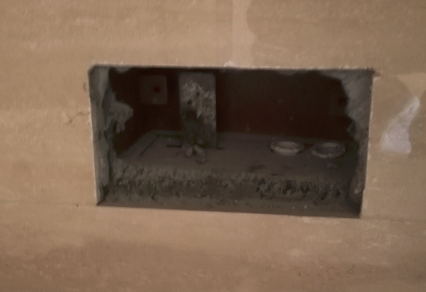
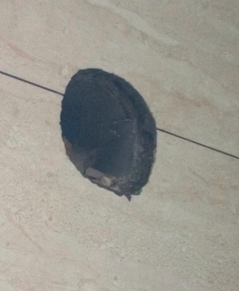
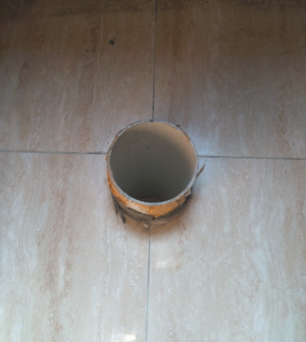
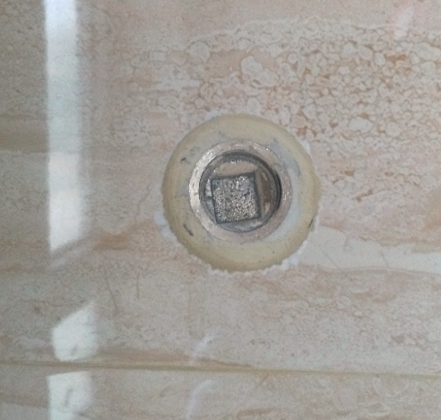
墙、地瓷砖做法（三）
一、施工前控制
主控要点 | 1、严禁阳角错台 2、 机械套割整齐
二、施工规范

Slide 4
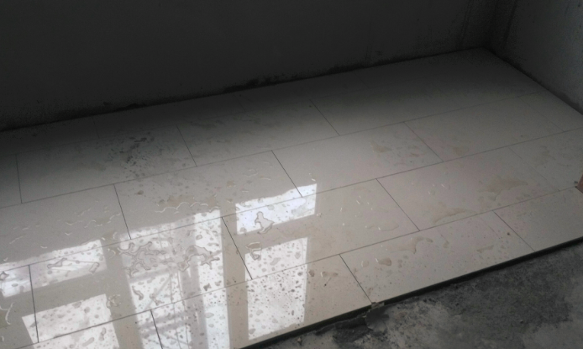
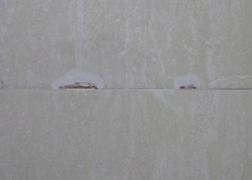
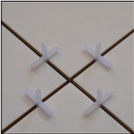
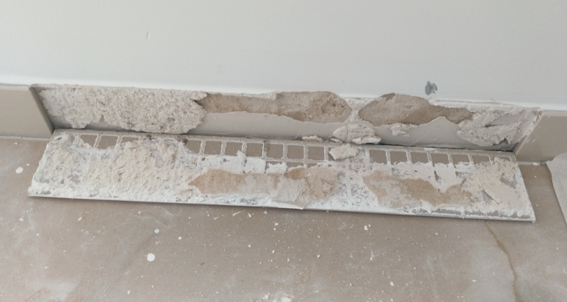
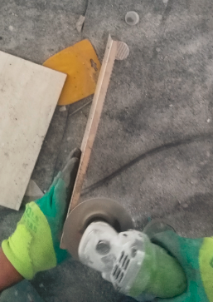
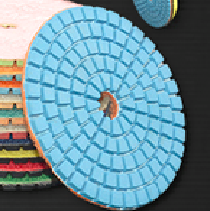
墙、地瓷砖做法（四）
一、施工前控制
主控要点 | 1、阳台错缝铺贴 2、 机械套割整齐
二、施工规范
主控项目
3、釉面砖施工前须浸泡2小时以上；
4、施工步骤：先地后墙；
5、原则上杜绝L形砖；
6、勾缝的材料必须采用专用勾缝剂并应在砖缝清理后施工，按U字形勾缝工艺施工（竹筷在表干时溜缝）；
7、用推刀划开的瓷砖要用石材软磨进行打磨，严禁出现飞边、崩角。
8、阳台砖及阳台踢脚线与错缝铺贴。
台铺贴阳效果
崩瓷
十字卡效果
空鼓
打磨外露切割面用软磨片
打磨外露切割面
关注敏感点 | 崩边断角、错缝、色差、空鼓

